Slide 2
UPS WEB/SNMP
MANAGER INSTALLATION
– Inbetriebnahme in wenigen Schritten –

Slide 3
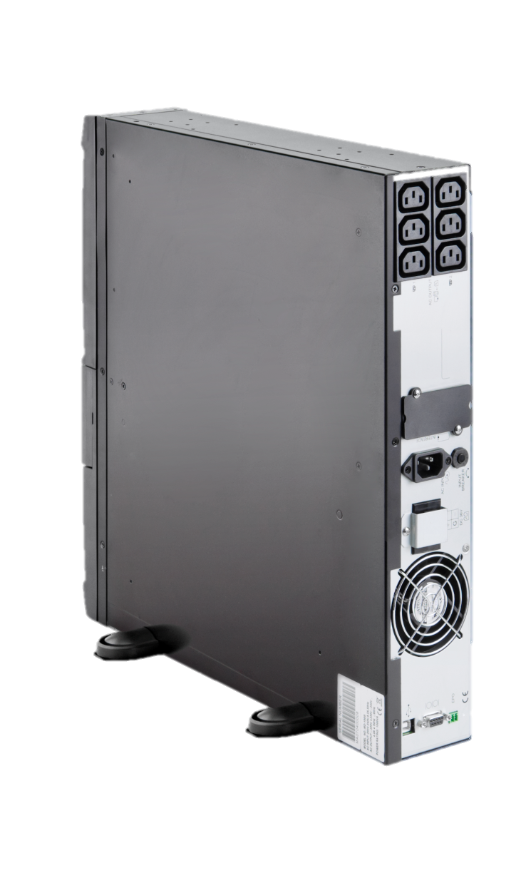
2. Schritt Abdeckung entfernen
1. Schritt Netzstecker anschließen

Slide 4
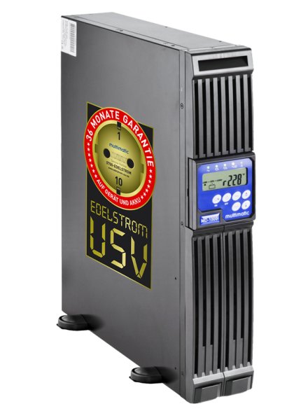
3. Schritt Schalten Sie die Anlage ein

Slide 5
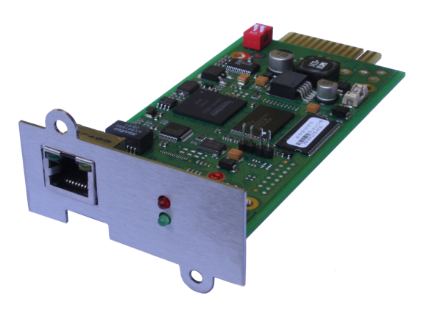
4. Schritt
Dipswitch 1 auf ON und Dipswitch 2 auf OFF

Slide 6
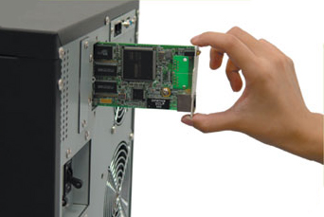
5. Schritt
Führen Sie die
SNMP-Karte in den Slot ein

Slide 7

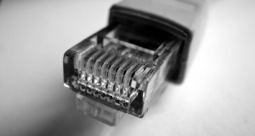
6. Schritt
Stellen Sie mit einer Netzwerkkabel der Kat. 6 eine mechanische Netzwerkverbindung her

Slide 8
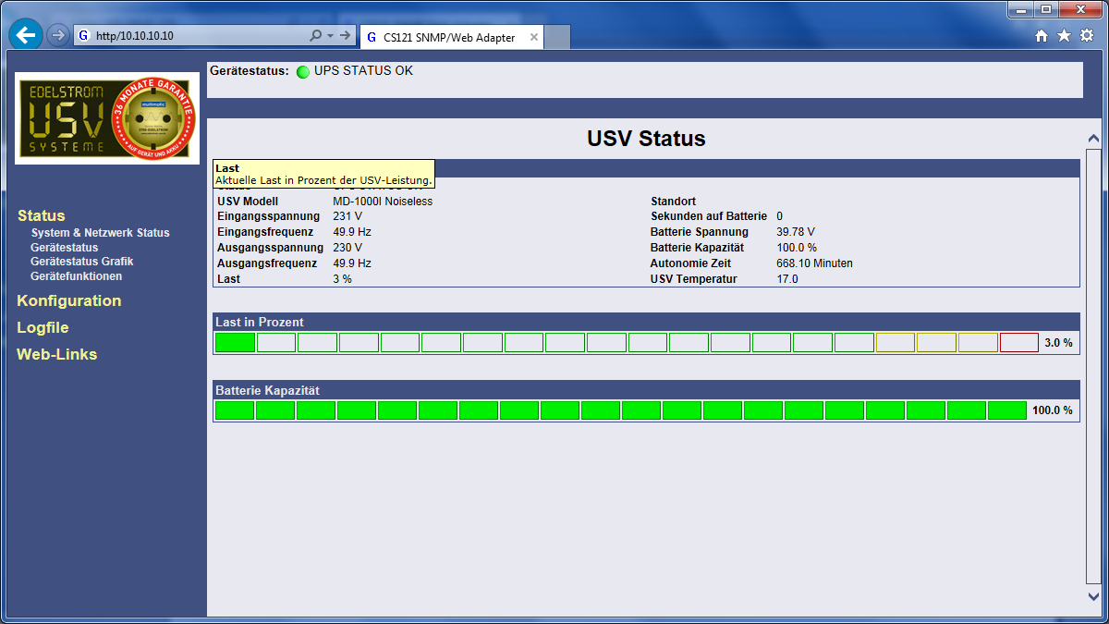
7. Schritt
IP 10.10.10.10
im Browser eingeben

Slide 9
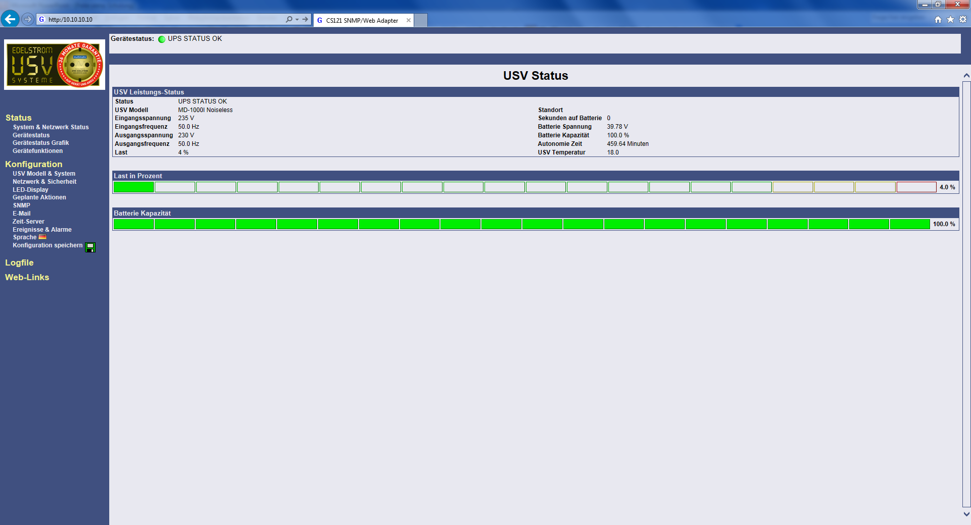
8. Schritt
Wählen Sie das entsprechende USV-Modell aus

Slide 10
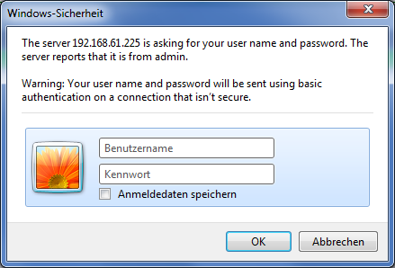
xxx.xxx.xx.xxx
9. Schritt
Geben Sie Benutzername
und Kennwort ein.
admin
CS121-SNMP

Slide 11
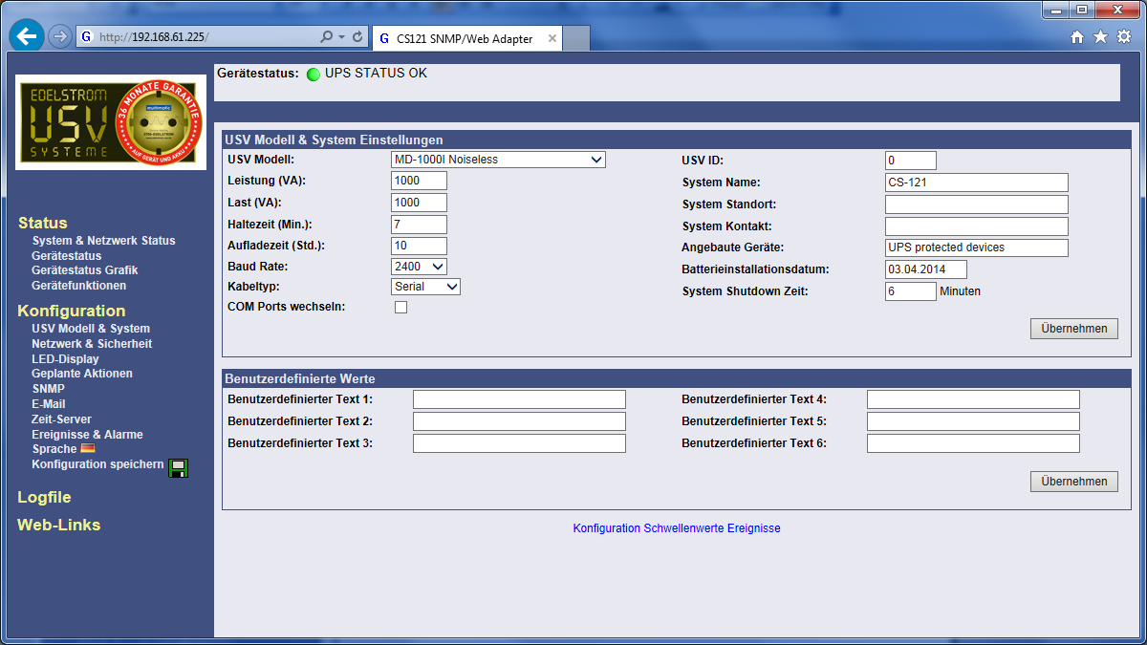
10.10.10.10
10. Schritt
USV-Modell
auswählen
12. Schritt
Netzwerk & Sicherheit auswählen
11. Schritt
Auswahl bestätigen

Slide 12
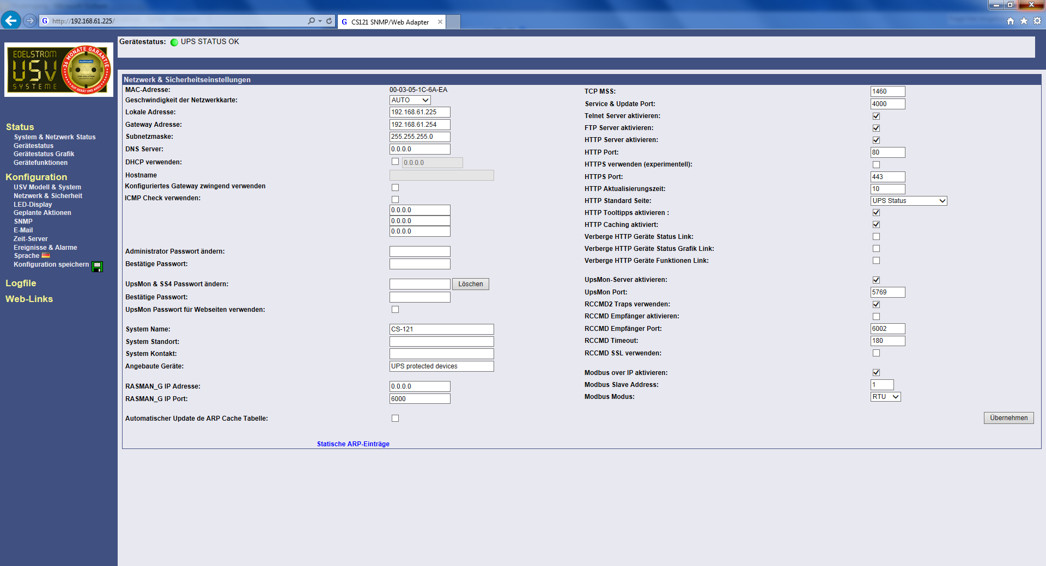
10.10.10.10
13. Schritt
Felder ausfüllen und Eingaben bestätigen
15. Schritt
Konfiguration
speichern
14. Schritt
Auswahl bestätigen

Slide 13
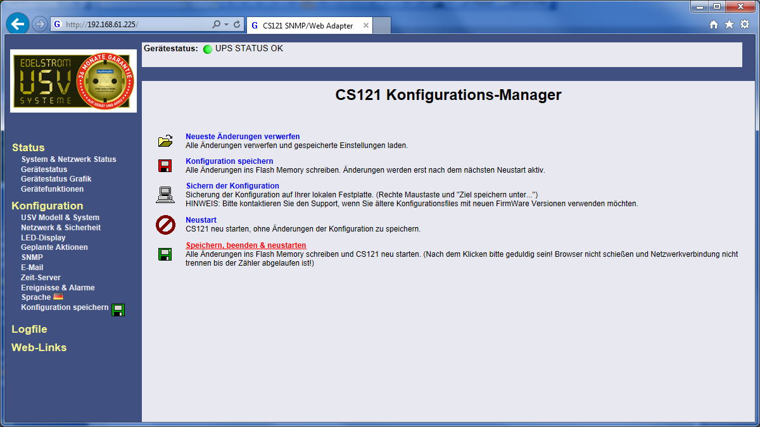
10.10.10.10
16. Schritt
Speichern, beenden & neustarten

Slide 14
Sollten Sie weiterführende
Fragen haben, bitte zögern Sie nicht uns zu kontaktieren!
– Telefon 0741-9292-99 –

